Slide 1
Vier redenen voor een aparte bijeenkomst over kwaliteit in dynamische en complexe omgevingen (duo’s)
We verschillen van mening over wat kwaliteit is.
De wereld is complex, onzeker,.. Kwaliteit is onder dergelijke omstandigheden moeilijk te beheersen. Traditionele manieren van kwaliteitszorg werken niet meer (optimaal).
Veel kwaliteit is niet georganiseerd via de formele organisatiekanalen maar ontstaat (emergeert) door zelforganisatie.
We kunnen de huidige problemen alleen maar oplossen door middel van co-creatie / co-design.

Slide 2
Agenda
9.30 start met welkom en programma van de dag
10.00 huiswerk, materialen
10.15 1. Kwaliteit, ja maar….
11.00 2. Complexiteit
13.00 3. Typologie in vier mentale modellen
3.1. Wat kunnen we leren van empirie?
3.2. Wat kunnen we leren van referentie
3.3. Wat kunnen we leren van reflectie?
3.4. Wat kunnen we leren van emergentie
14.00 4. Emergentie en zelforganisatie
15.00 5. Complexiteitsleiderschap
16.15 korte evaluatie en toets (Ed W.)
16.45 einde

Slide 3
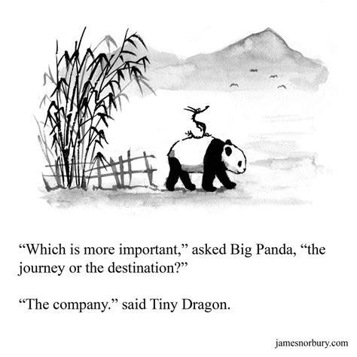
5. Complexiteits leiderschap
Participatieladder (Arnstein, 1969)
Organiseren | Participatieladder Arnstein (1969) | Uit: Norbury, J. (2021) Big Panda and Tiny Dragon, in eigen beheer
(Dwang) | Manipulation
Coördinatie | Therapy
Consultancy van experts | Informing
Coöperatie | Consultation of citizens
Co-creatie | Placation
 | Partnership
 | Delegated power
 | Citizen control
Notes:
Placation consessies doen

Slide 4
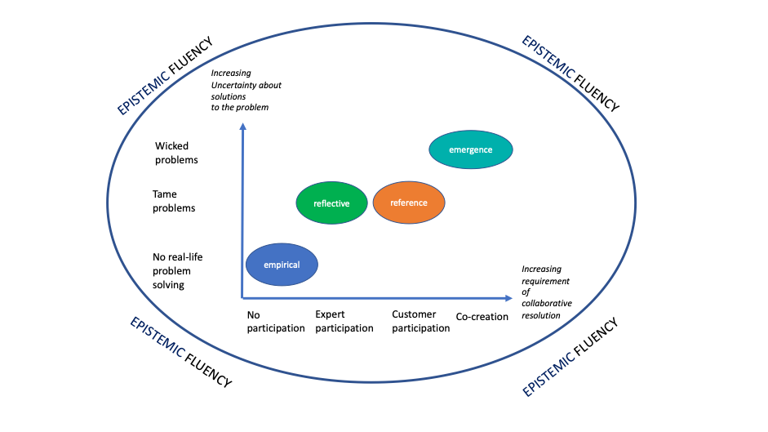
(Noodzaak tot) samenwerking / co-creatie

Slide 5
Homan (2024): sociale complexiteitsdenken
“Op deze wijze ontvouw ik een zogeheten ‘withness-perspectief’ (binnenkant-; deelnemersperspectief) op leiderschap. Als aanvulling op het steeds maar weer terugkomende aboutness-perspectief, waarbij leiders als het ware buiten de interactie staan en deze vanuit een toeschouwerspositie kunnen beïnvloeden”.

Slide 6
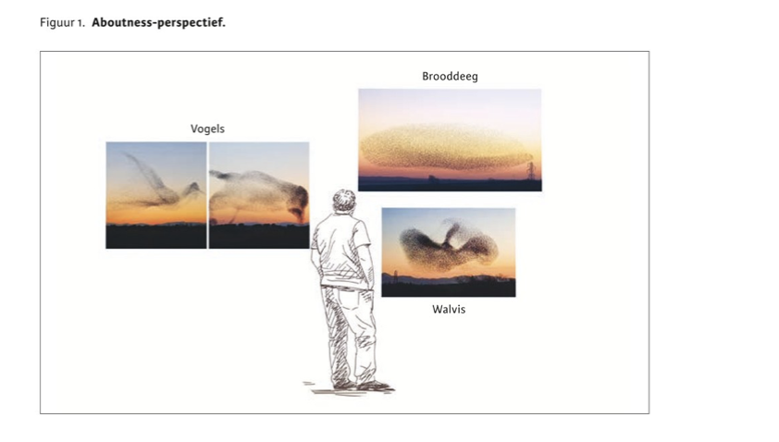

Slide 7
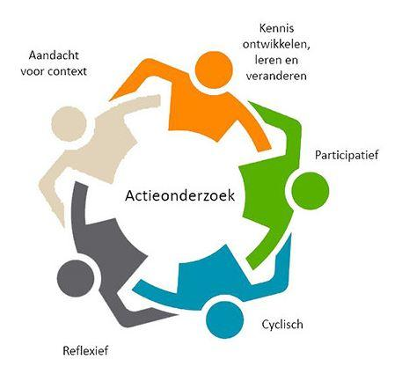
Actieonderzoek

Slide 8
Actieonderzoek
Wilma van der Vlegel
  https://ijic.org/articles/10.5334/ijic.7560
  van der Vlegel-Brouwer, W., Eelderink, M. and Bussemaker, J., 2023. Participatory Action Research as a Driver for Health Promotion and Prevention: A Co-creation Process Between Professionals and Citizens in a Deprived Neighbourhood in the Hague. International Journal of Integrated Care, 23(4), p.13.DOI: https://doi.org/10.5334/ijic.7560

Slide 9
Aim
  the ‘Healthy and Happy The Hague’ network in the Netherlands wanted to gain insight in how prevention and health promotion could become successful in one deprived neighbourhood, Moerwijk.

Slide 10
Homan (2024)
On stage versus off stage
Wat off-stage gebeurt heeft meer invloed op het concrete gedrag dan wat on stage gebeurt.
Off-stage gesprekken hebben plaats met kleine groepjes vertrouwelingen (petrischaaltjes) of in whatsapp groepen.
On stage: missie, visie, values
Off stage: “ik kan hier niets mee”; “Dat gaan we dus niet doen”.

Slide 11
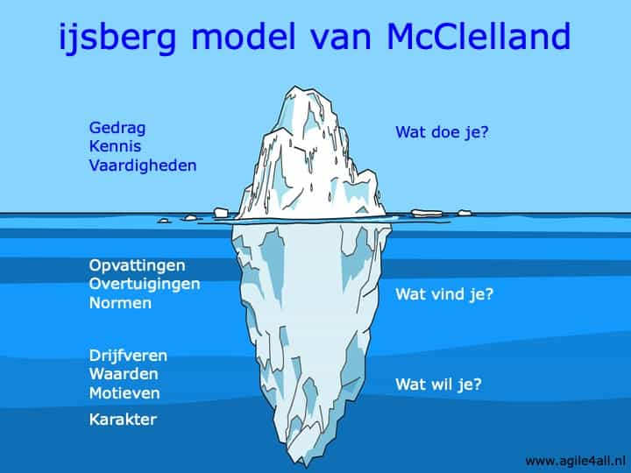
Onderstroom en bovenstroom
McClelland D C., (1973) “Testing for competence rather than for intelligence”, American Psychologist,
28,: 12-21,.

Slide 12
Thermometer
Elephant dictionary
Things dont ever change here.
We do not need to change, everything is ok!
We tried this before…

Slide 13


Slide 14
Voorbeeld
Providing quality is too costly.
Bein quality centered is too time consuming. Staff is streched thin as it is.
More quality is ‘nice’ but not important.
Quality is only the job of those in direct contact with customers.
To provide quality, we will have to increase our staffing ratio.
Quality can only be truly effective in a small institute.
We may think quality is effective, but there is no evidence to prove it.
Many quality practices compromise safety, and therefore should not be implemented.
The first step to quaity is renovation or construction.
We have already received a number of quality awards, so we must be good.
Our customers are not complaining, so we must be a high quality organisation.
Notes:
EVERARD TAKES OVER

Slide 15
De onderstroom: Five elements in change
Sense of urgency / catalyst
Letting go
Do not know
Co-create
New beginning

Slide 16


Slide 17
1. Sense of urgency / catalyst
Repeat, repeat, repeat
Do not give up
Change your own behaviour
Inspire
Recognise supporters
Your urgency???

Slide 18


Slide 19
2. Letting go
Every change has a price.
Knowing what the price is, makes change easier.
Do not ignore what gets lost.
Recognise supporters
What about your losses?

Slide 20


Slide 21
3. Do not know
Which behaviour that we do not want reoccurs?
What does that solve?
What will happen, if it stops?
Who will suffer most?
To whom are people loyal in doing so?

Slide 22
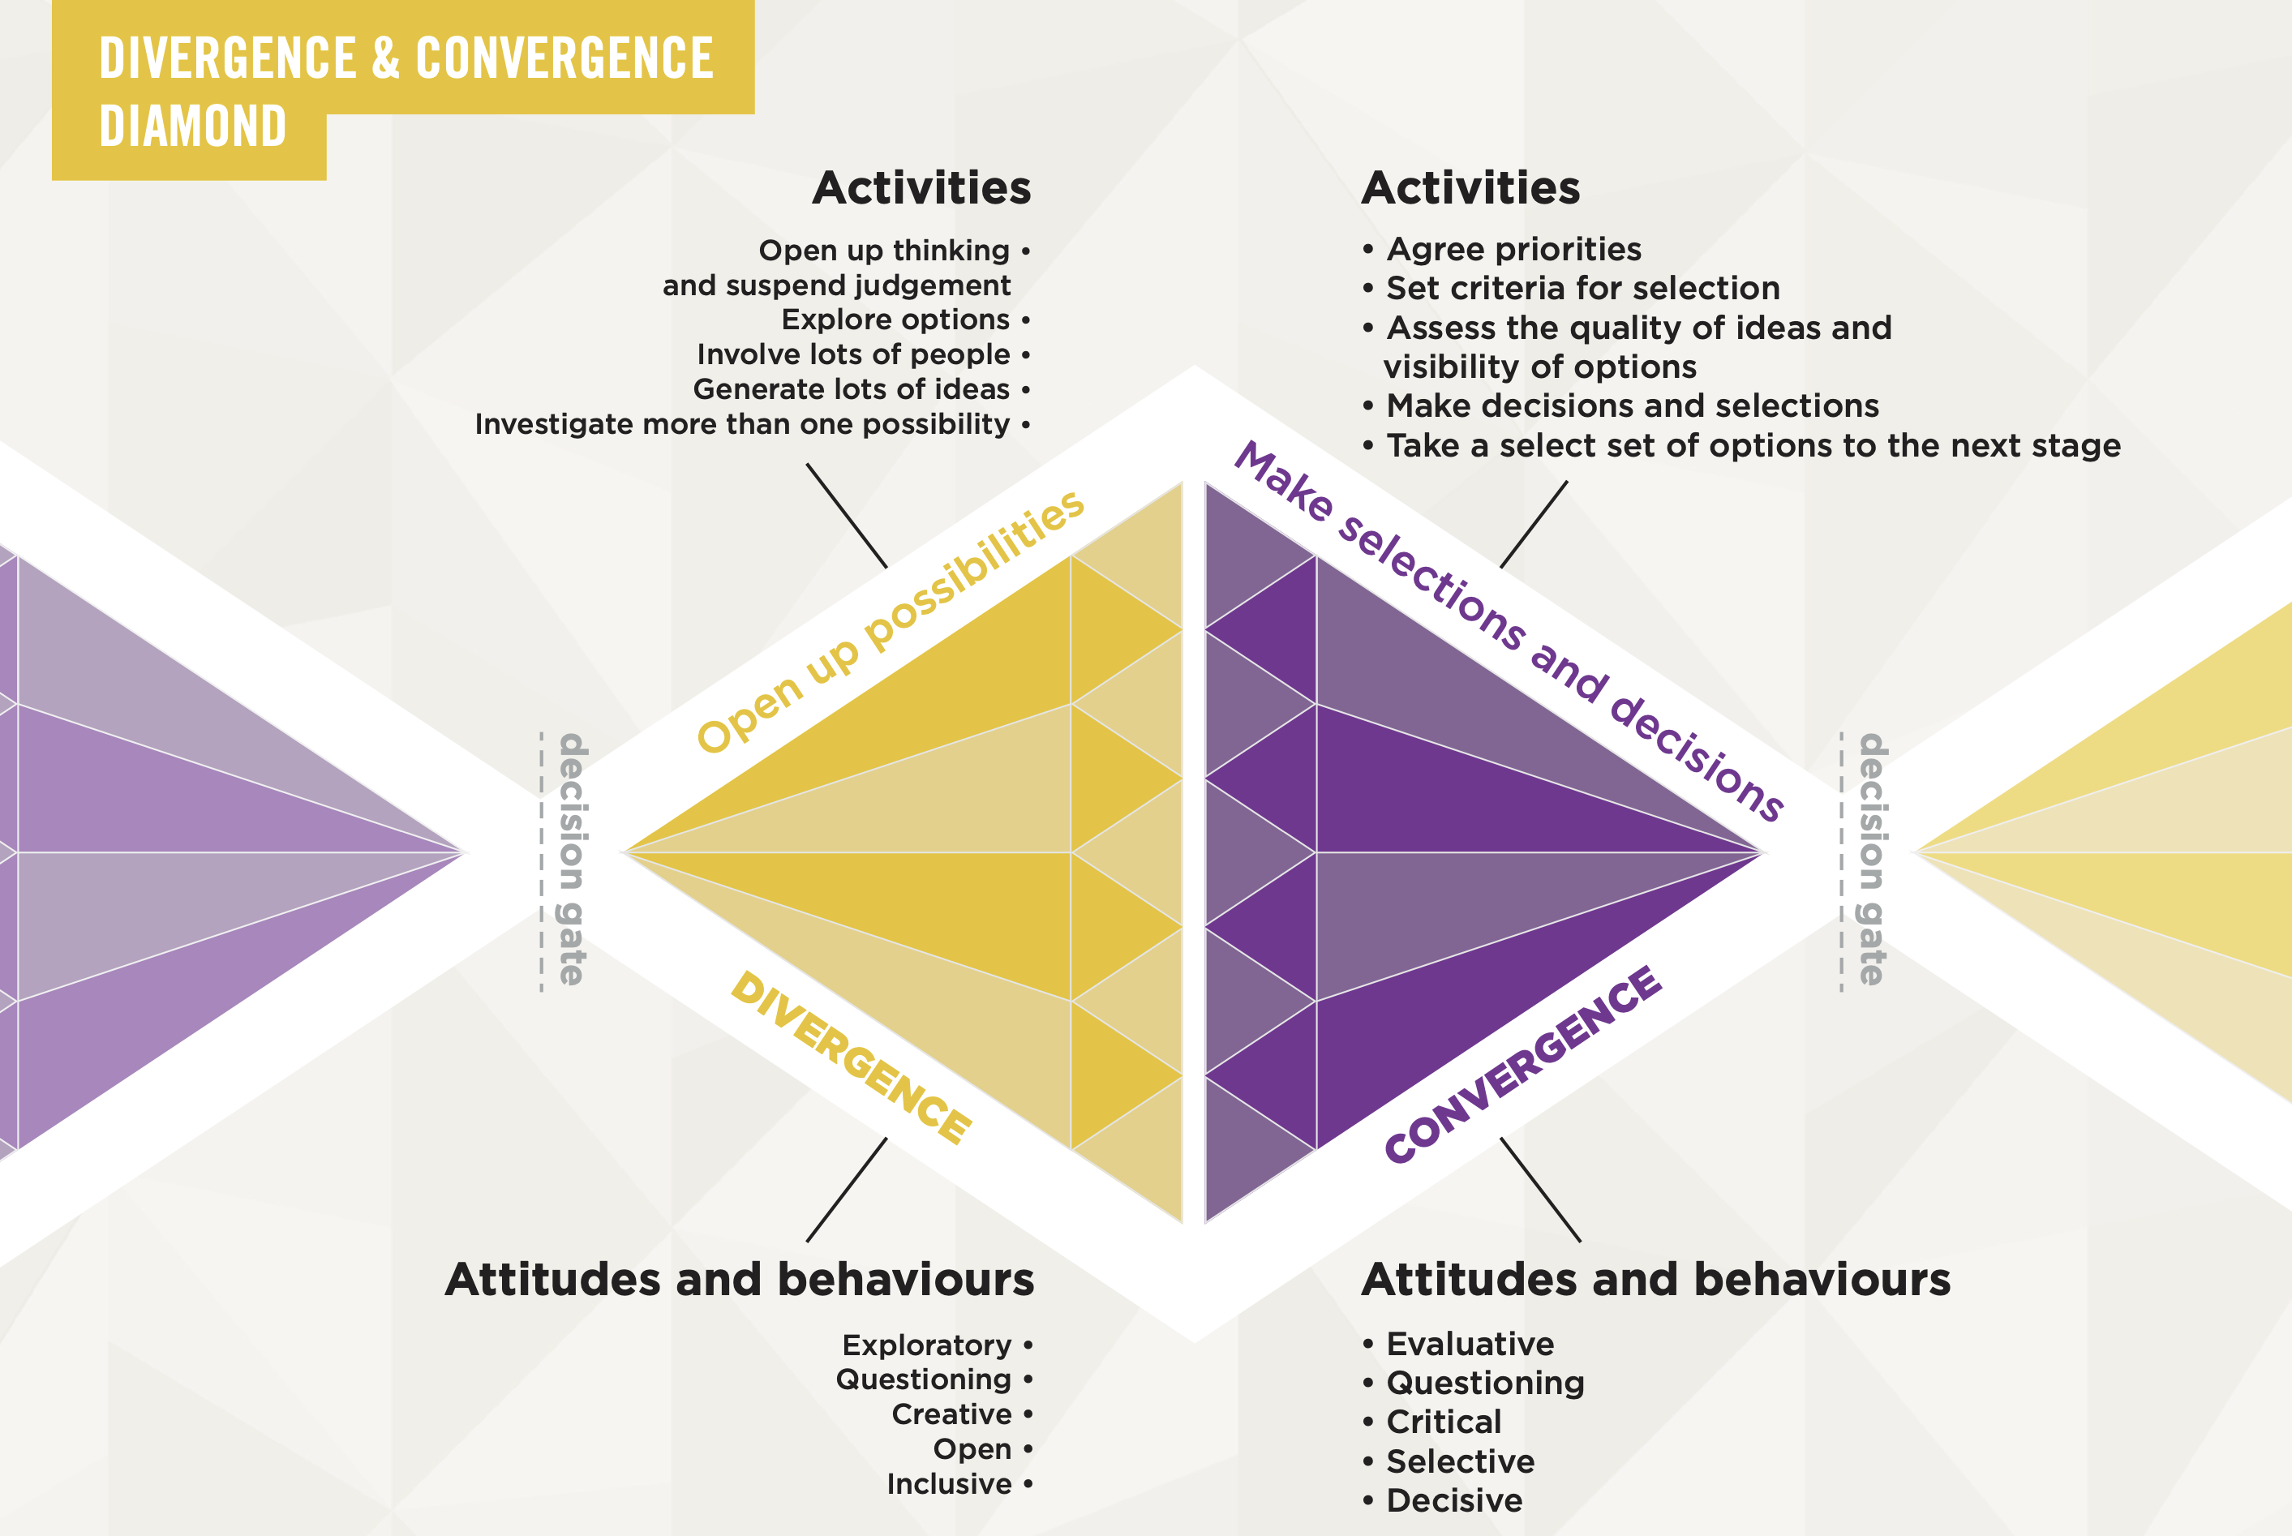
Zijpad
Design thinking

Slide 23
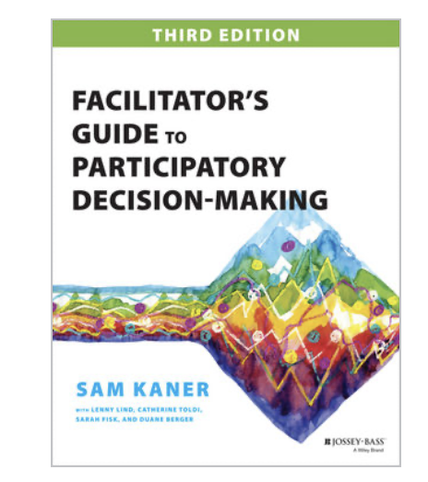
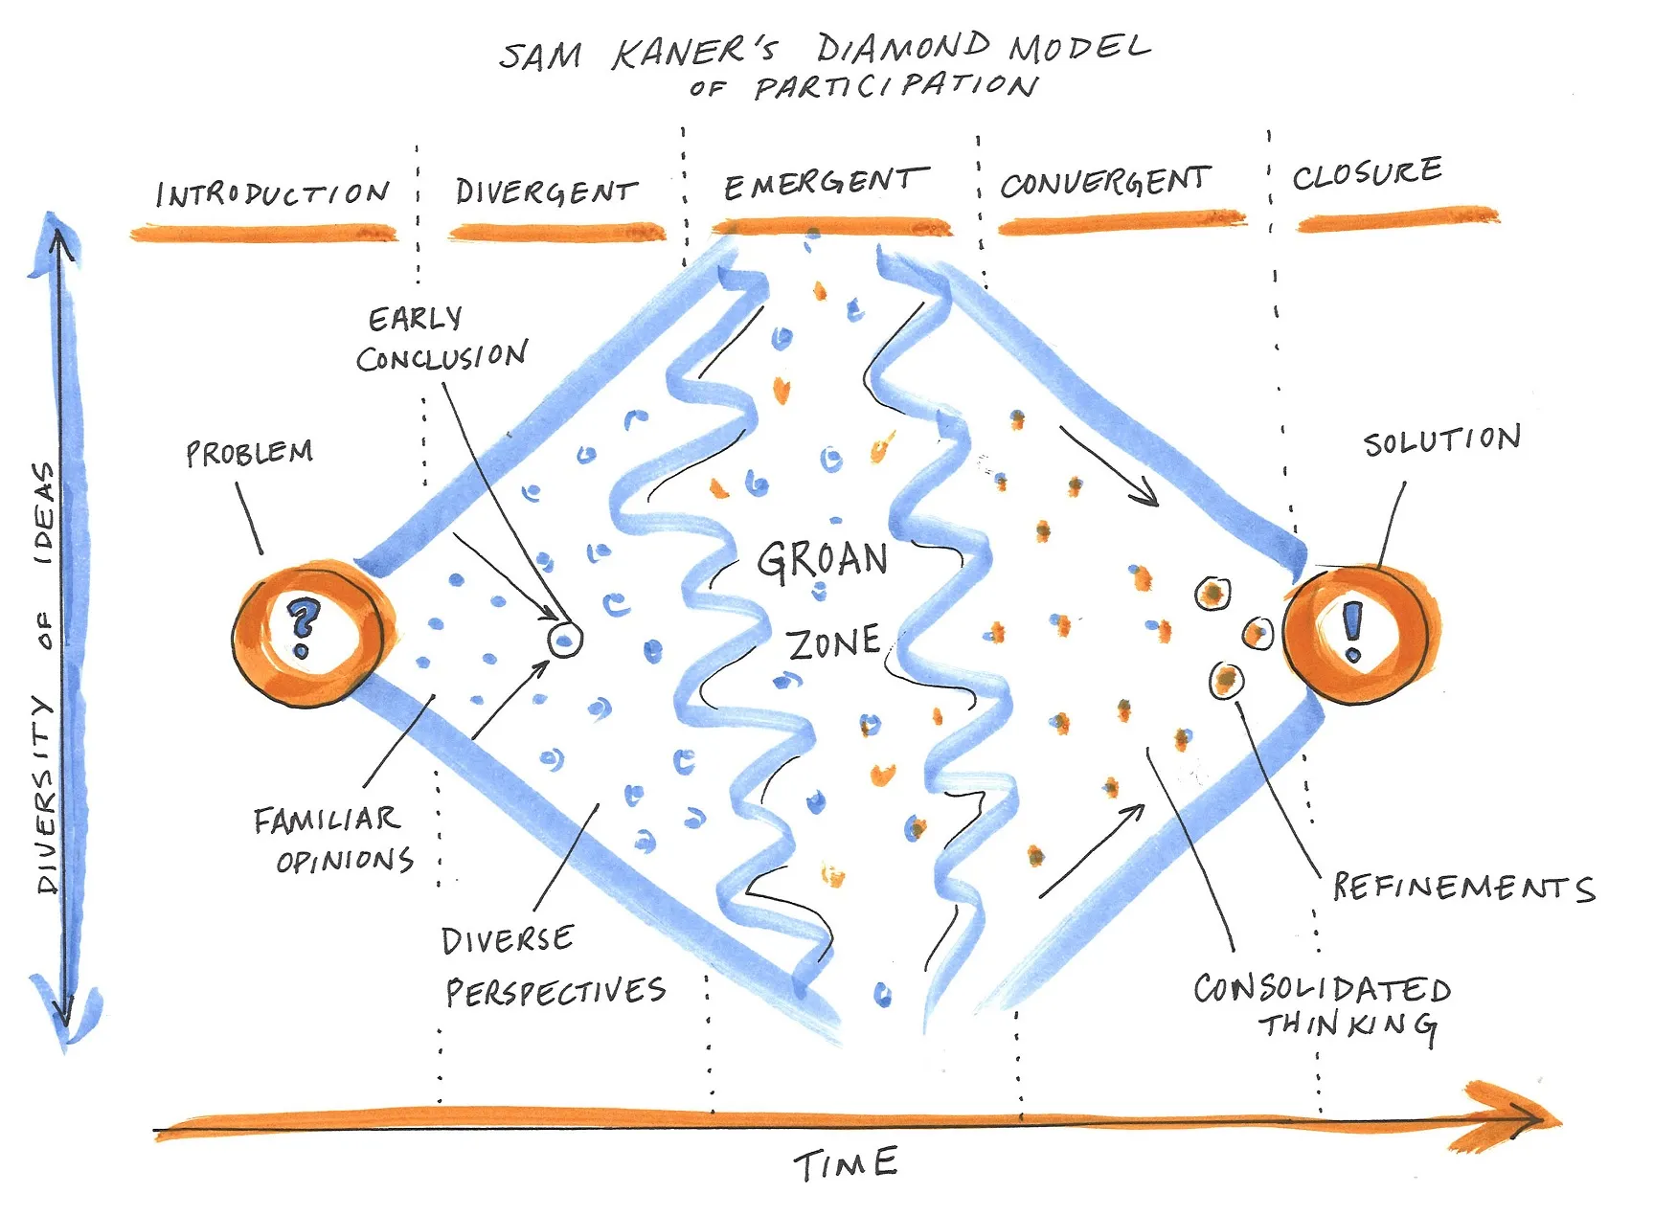
Sam Kaner

Slide 24
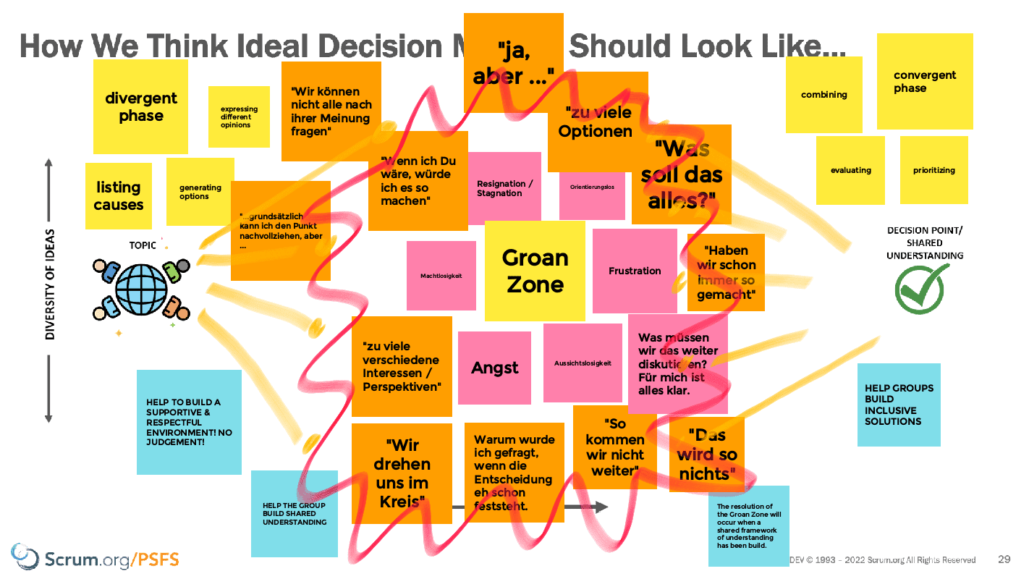

Slide 25
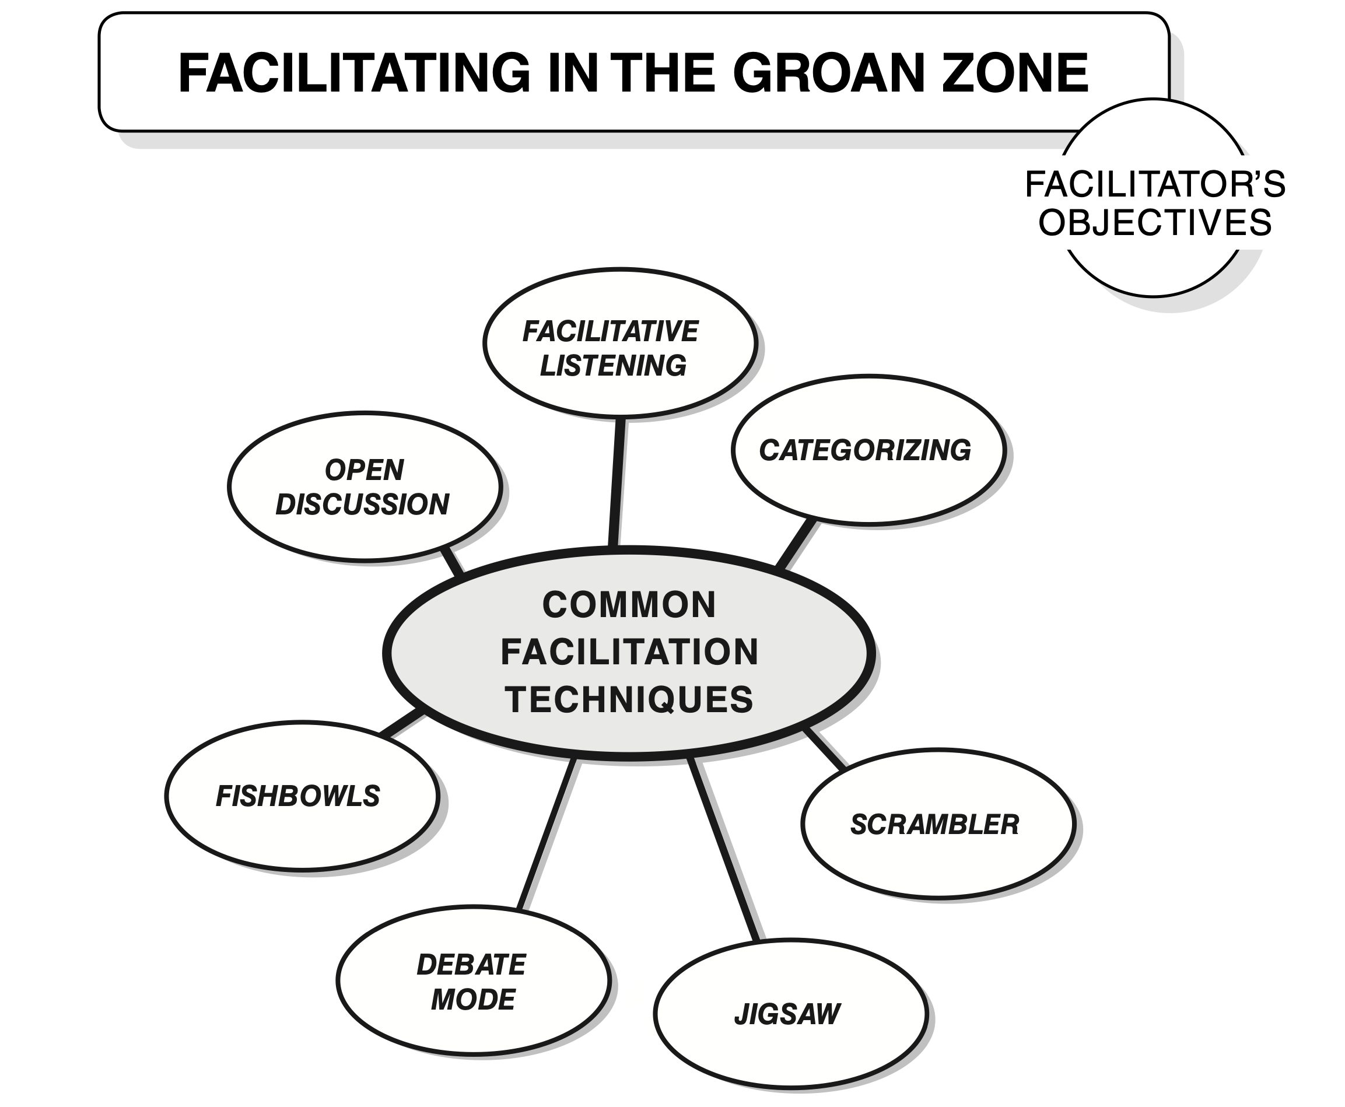
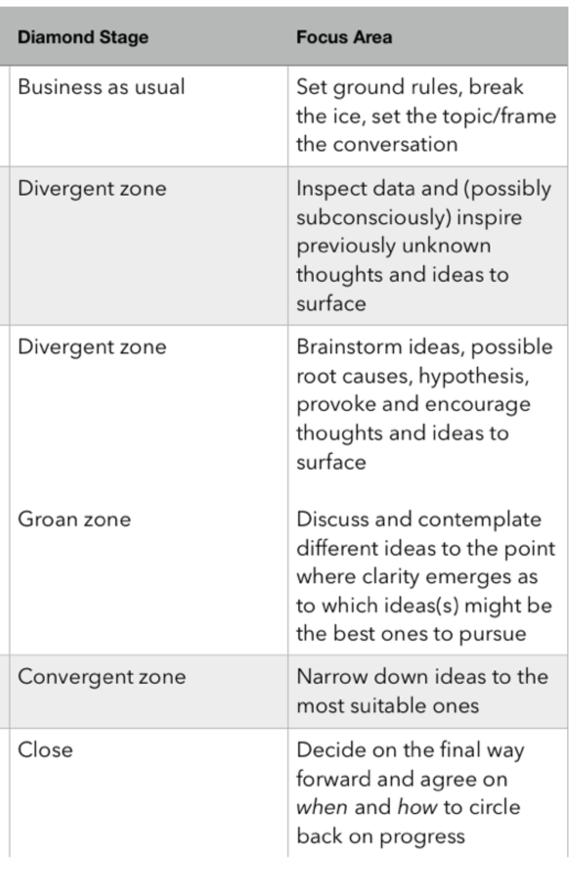
Kaner, chapter 19

Slide 26


Slide 27
4. Co-create
Experiment
Within simple rules
We learn from mistakes
Recognise support
Know your own creation history

Slide 28
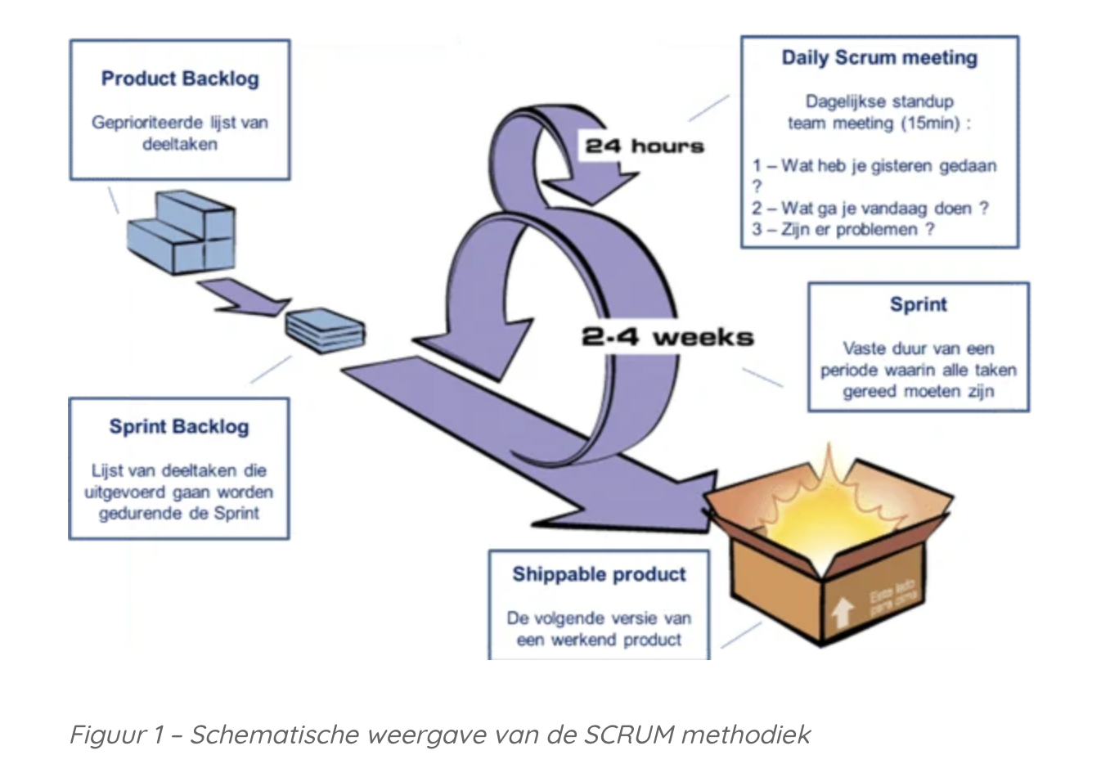
Scrum

Slide 29
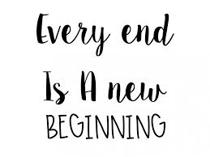

Slide 30
5. New Beginning
Be the example
Reward
Cherish successes
Recognise support
What is your contribution?

Slide 31
Planned change?
Volgens onderzoek onder leiding van Henk Volberda, hoogleraar strategie en innovatie aan de Universiteit van Amsterdam, blijkt dat 75 procent van innovatiesucces wordt bepaald door niet-technologische factoren, dus slechts 25 procent van het succes komt door technologie. Die 75% van het succes wordt bepaald door vormen van sociale innovatie zoals zelforganisatie, dienend leiderschap, slimmer werken en co-creatie.

Slide 32
Agenda
9.30 start met welkom en programma van de dag
10.00 huiswerk, materialen
10.15 1. Kwaliteit, ja maar….
11.00 2. Complexiteit
13.00 3. Typologie in vier mentale modellen
3.1. Wat kunnen we leren van empirie?
3.2. Wat kunnen we leren van referentie
3.3. Wat kunnen we leren van reflectie?
3.4. Wat kunnen we leren van emergentie
14.00 4. Emergentie en zelforganisatie
15.00 5. Co-creatie
15.30 6. Leiderschap in complexiteit
16.15 korte evaluatie en toets (Ed W.)
16.45 einde

Slide 33
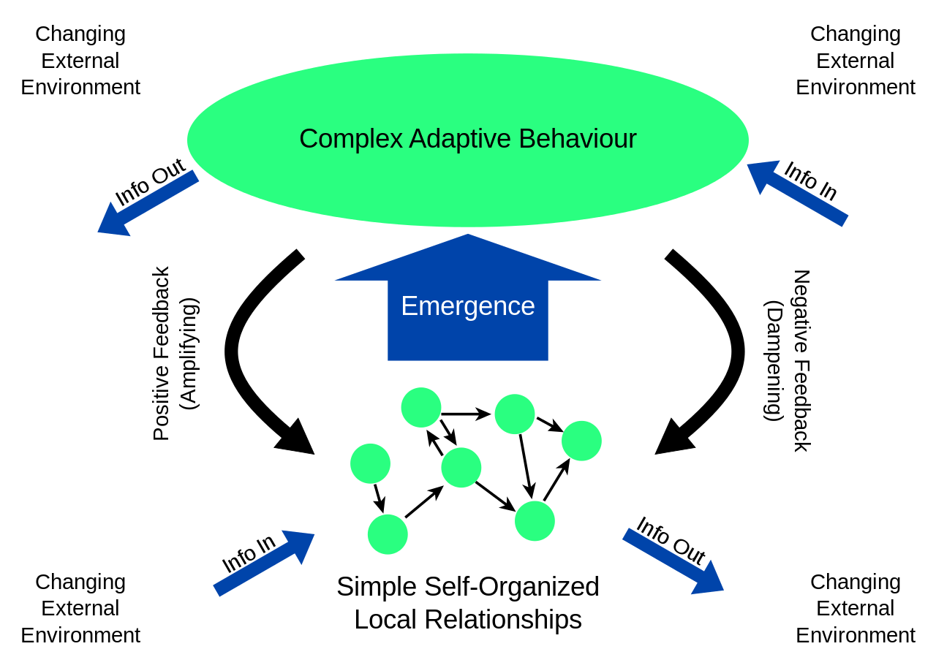
Leiderschap in complexiteit
Emergentie vraagt:
Nieuw leiderschap vraagt:
MEDUSA - tools

Slide 34
Zwermintelligentie
De wetmatigheden achter zwermintelligentie:
- Wie het weet mag het zeggen. Leiderschap is geen functie maar een rol. Afhankelijk van de situatie wordt de leidersrol opgepakt door de meest competente(n) in de groep.
- Twee weten meer dan één. Alle beslissingen zijn groepsbeslissingen. Benut diversiteit.
- Hou het simpel. Complexe omstandigheden vragen om eenvoudige oplossingen.
- Duidelijke waarden en normen. Duidelijke waarden en (een klein aantal) normen zijn in complexiteit het beste navigatie-instrument.
- Individuele vrijheid. Er moet vrije interactie zijn tussen groepsgenoten, er moet vrijheid van keuze en vrijheid van handelen (afwezigheid van dwang) zijn.
- Toegankelijke informatie. Informatie moet voor iedereen toegankelijk zijn.
- Gezamenlijke ambitie, gezamenlijk belang. Waar is deze groep voor? Wat is de reden van samenzijn? Wat levert het voor wie op?
- Eigen verantwoordelijkheid. De consequenties van gemaakte keuzes zijn voor jezelf.

Slide 35
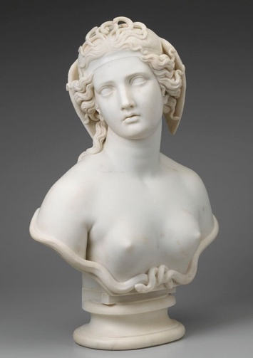



Medusa
Rape
“Gods”
Victim blaming
Snakes and eyes

Slide 36

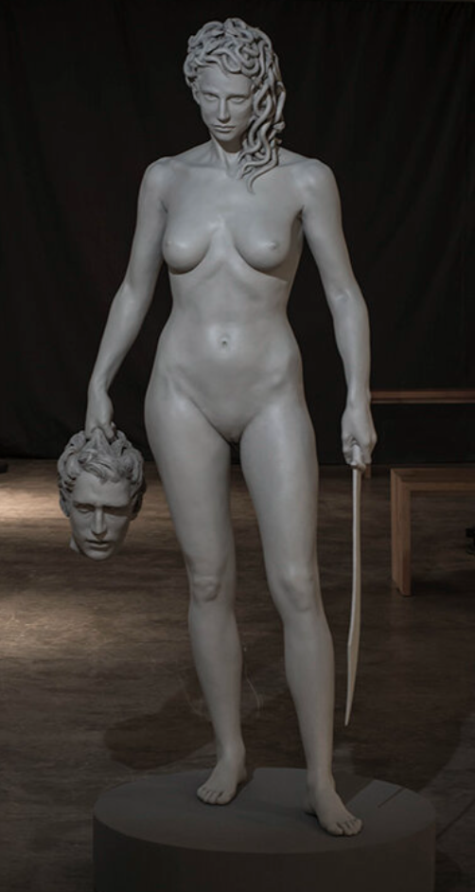
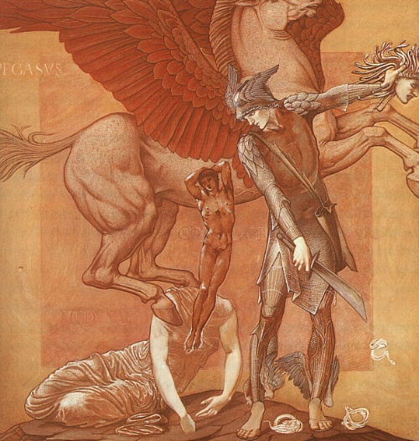
The Birth of Pegasus and Chrysoar
“How can a triumph be possible if
you are defeating a victim?” Garbati

Slide 37
MEDUSA: Benadering van wilde problemen
De zes moeders van innovatie
Mogelijk maken (enable)
  Zelforganisatie / simpele regels
Eenheid smeden (motivate)
  Creëren van gedeelde verlangen / noden
Denken aan de toekomst (dream)
  Scenario denken/ Appreciative Inquiry
Uitwisselen (interact)
  Stakeholderanalyse / Interactie
Snuiven van de context (context sensitivity)
  Rich pictures
Aanpassen (adapt)
  Improvisatie

Slide 38
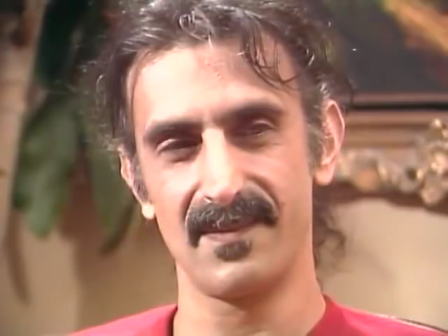
Improvisatie
Approximate:
https://www.youtube.com/watch?v=89LPVXrm_Ic

Slide 39
Improvisatie
They play the same one every night… spotless….
You need to have ‘the basic mechanical knowledge and imagination’.
You need ‘spontaneity’.
You take the chance to go out there and make a mistake….
You depend on each other (on how intuitive the rhythm section is that is backing you up).

Slide 40
Fouten bestaan niet, wel inzichten.
Denk in kleine brokken.
Doe niet heel veel experimenten tegelijkertijd.
Bepaal hoe lang een experiment duurt
Evalueer je experiment.
Notes:
Misschien niet met de uitkomst waar je op gehoopt had. Maar beter eerder dit inzicht, dan wanneer je helemaal klaar bent met het project.
Als je een grote hypothese hebt, kijk of je die zo klein mogelijk kan maken. Dan kan je namelijk makkelijker experimenteren.
Dan kan je namelijk niet zien wat het gevolg is van een experiment. Dus zorg dat het experiment afgebakend is.
Hoelang? En hierbij geldt ook: niet te lang. Maar probeer wel opnieuw.
En dit doe je door naar alle aspecten te kijken. Onderbuik gevoel, maar ook cijfers. Bepaal daarom van te voren wat een goede uitkomst is. En hoe je dat kan meten/weten.

Slide 41
Experiment: Organisatie-meting
Versie 1, April 2024

Slide 42
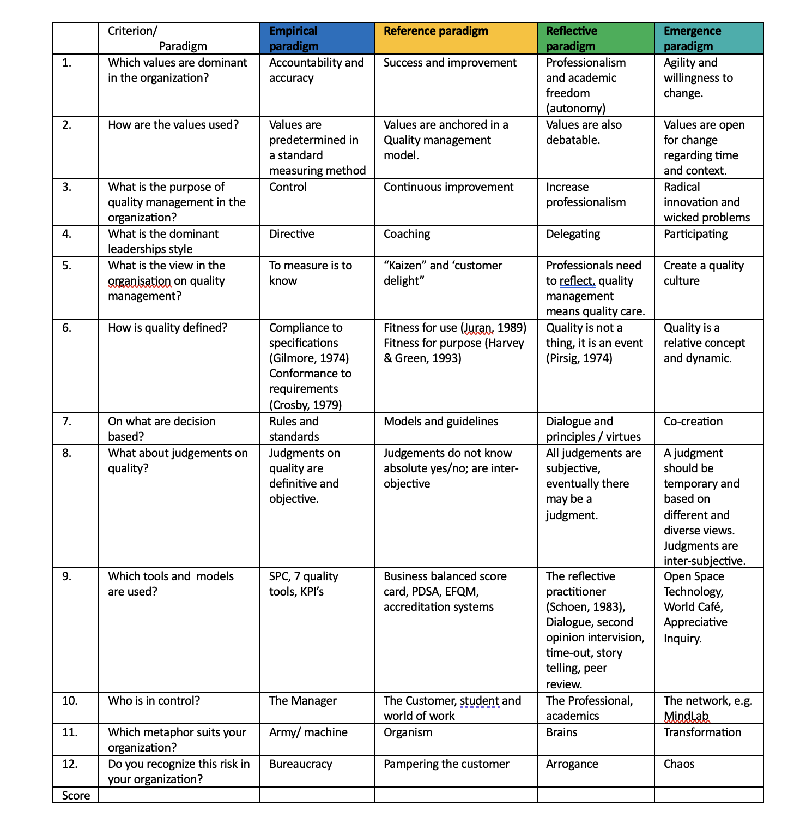

Slide 43
Duo’s
Wat kun je met de paradigma’s in jouw situatie?

Slide 44
Verder onderzoek
Van Kemenade & Van der Vlegel-Brouwer, Van der Vlegel (2019)
Onderzoek naar de vier paradigma’s in het
International Journal for Integrated Care
2014-2019: 255 artikelen

Slide 45
Results

Slide 46
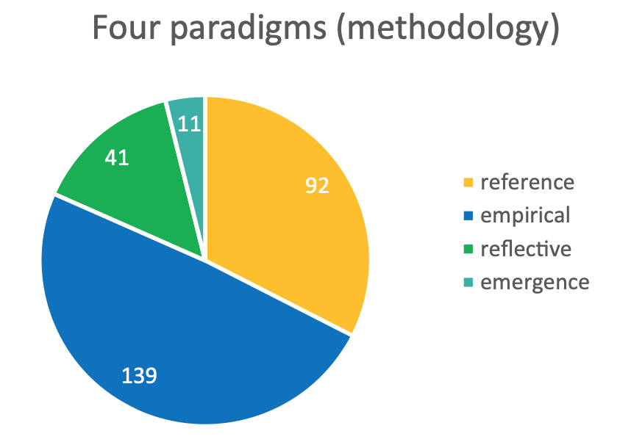
Verder onderzoek
Van Kemenade (2021)
Onderzoek naar de vier paradigma’s in het Total Quality Management Journal,
2016-2021: 283 artikelen

Slide 47
Verder onderzoek
The four paradigms in the European Standards and Guidelines in Higher Education.
Additional standards on wicked problems
Master thesis
Eltjo Bazen

Slide 48
Verder onderzoek
Leiderschap voor emergentie:
Medusa
In Higher Education

Slide 49
Terug
Vier paradigma’s
  Filosoferen over wat is kwaliteit
  Invullen vragenlijst over vier paradigma’s
  Bespreken model epistemic fluency
  Wilde en tamme problemen: systeem denken
  Emergentie, Onderstroom
  Co-creatie
  Leiderschap van complexiteit

Slide 50
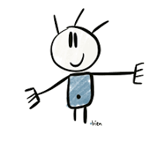
Evaluatie
kennis
Score 1-10
emotie
vaardigheid
attitude
actie, maandag a.s.

Slide 51
Bijlage 1: System archetypes

Slide 52
Systeem denken helpt
Systeem analyse is de eerste stap bij systeeminnovatie;
We zoeken naar patronen in het systeem van de problemen;
We willen ‘double loop learning’ (Senge);
Het gaat om het onderkennen van de (steeds terugkerende) verhalen in organisaties.

Slide 53
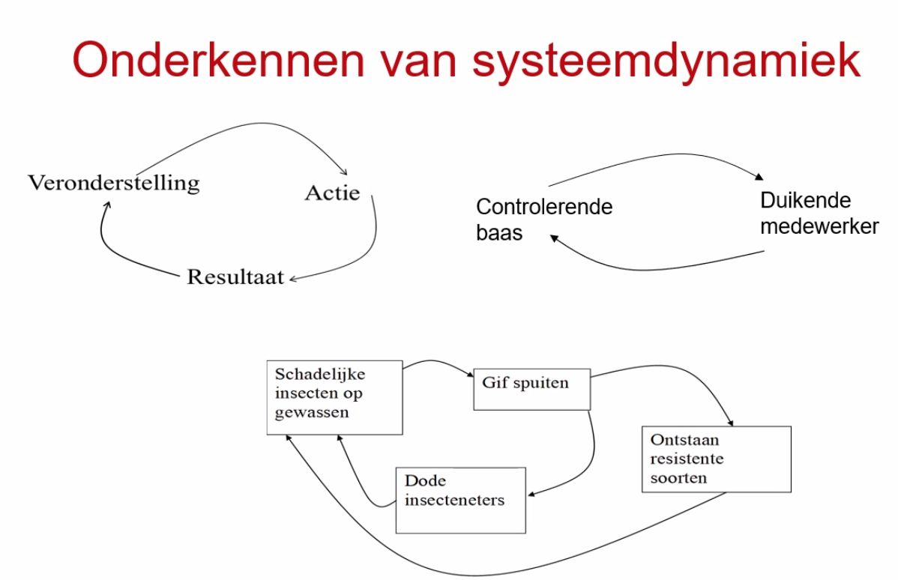
Simpele voorbeelden

Slide 54
Ad hoc reageren voorkomt aandacht voor structurele oplossingen
Tevreden klanten
Ad hoc oplossingen
Problemen in het bedrijf
Minder noodzaak om naar een structurele oplossing te zoeken
Opbouw reparatiecultuur

Slide 55
Opdracht in tweetal: Teken
een voorbeeld van een ad hoc oplossing uit jullie praktijk die voorkomt dat er een structurele oplossing komt

Slide 56
Kim & Anderson (1998)
Acht archetypen
  1. Icarus paradox (succes-leidt-tot-falen);
  2. Afschuiven;
  3. Beperkingen aan succes;
  4. Verschuivende doelen;
  5. Groei en onderinvestering;
  6. Succes-leidt-tot-aandacht;
  7. Escalatie
  8. Individueel gewin

Slide 57
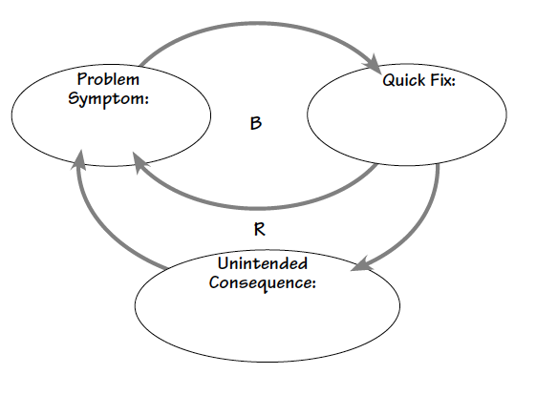
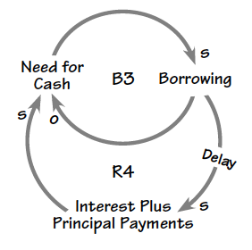
1. Succes-leidt-tot-falen

Slide 58
Under performing staff
Increasing control
Decreasing internal motivation

Slide 59
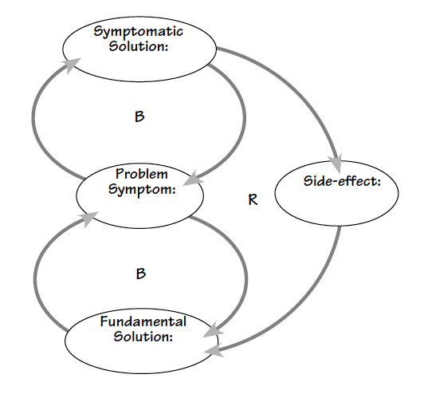
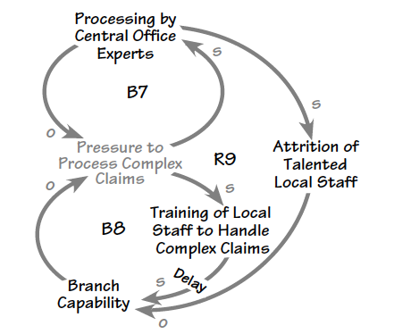
2. Afschuiven

Slide 60
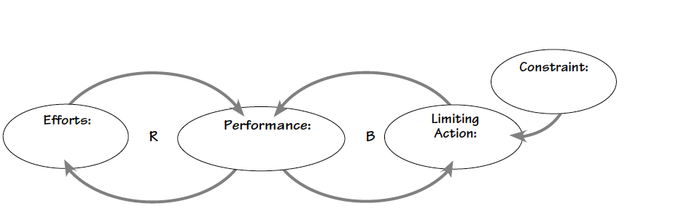
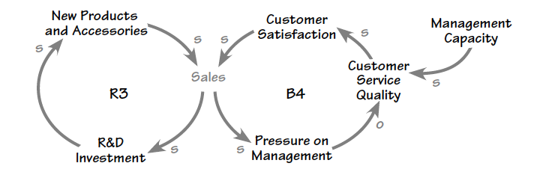
3. Beperkingen aan succes

Slide 61
Frankrijk raakt achterop door kwaliteit
Frankrijk kijkt enigszins ongerust naar de snelle groei van nieuwe wijnlanden als Nieuw Zeeland, de Verenigde Staten, Australië, Zuid Afrika en Chili. Het probleem heeft te maken met de overtuiging van de Fransen dat elke streek die wijn produceert haar eigen onderscheidend karakter heeft die ten koste van alles beschermd moet worden. De stringente wetten die hieruit voortvloeien (appellation contrôlée) reguleren vrijwel elk aspect van het maken van wijn. Dat zorgt voor kwaliteitsgarantie, maar het maakt het ook moeilijk om de wijn aan te passen aan voorkeuren van klanten en aan nieuwe technologie
appellation contrôlée
Gering aanpassingsvermogen
kwaliteitsgarantie
Marktaandeel
Wordt kleiner

Slide 62
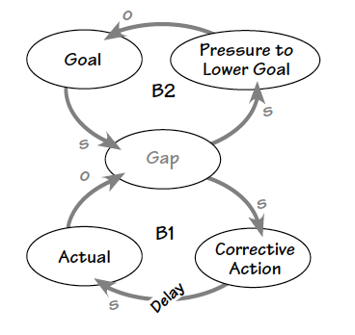
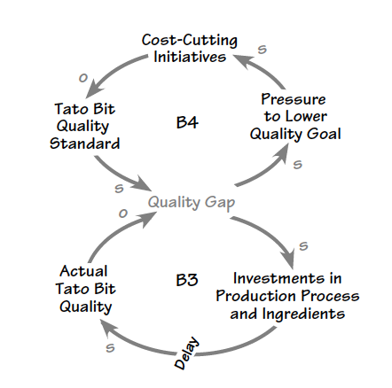
4. Verschuivende doelen

Slide 63
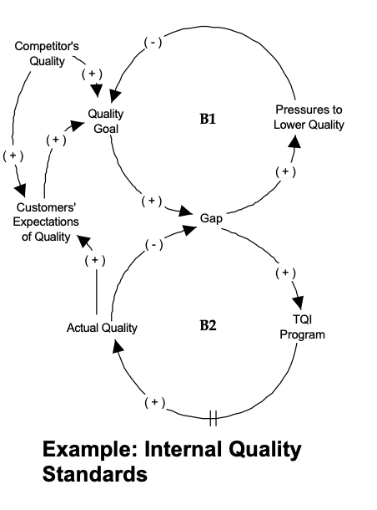

Slide 64
Verschuivende doelen
Doelen die gesteld zijn
Resultaten blijken onder de maat
Normen voor het halen van doelen worden naar beneden bijgesteld
Patroon: doelen worden naar beneden bijgesteld
Notes:
Vbd allochtone studenten op sociale academie

Slide 65
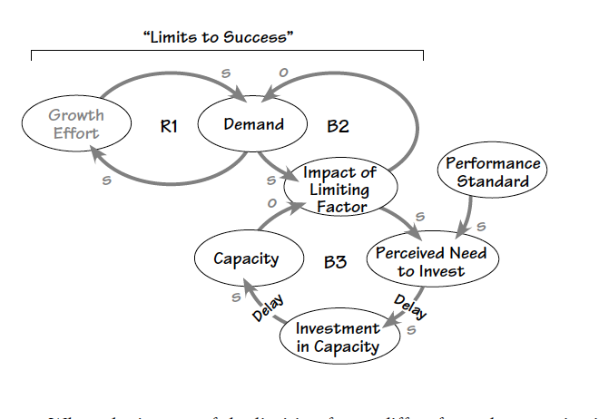
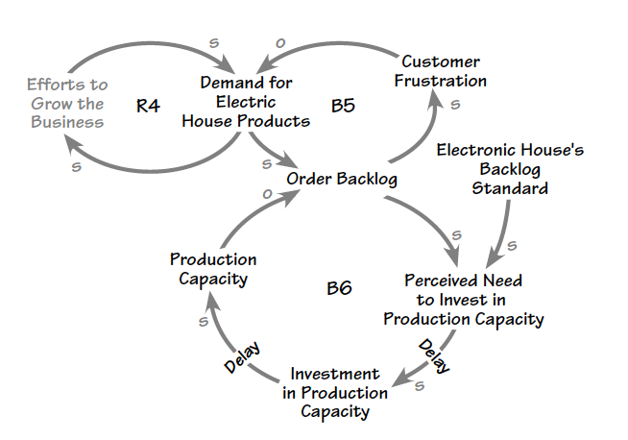
5. Groei en onderinvestering

Slide 66
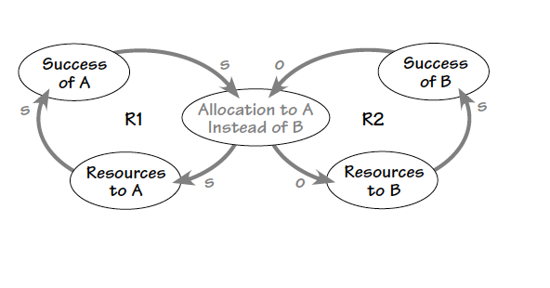
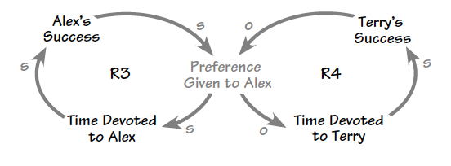
6. Succes-leidt-tot-aandacht

Slide 67
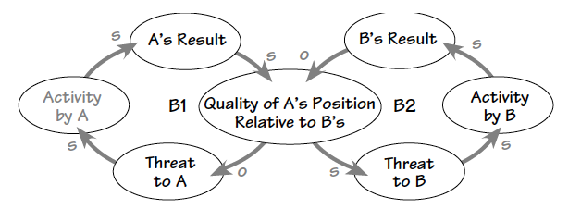
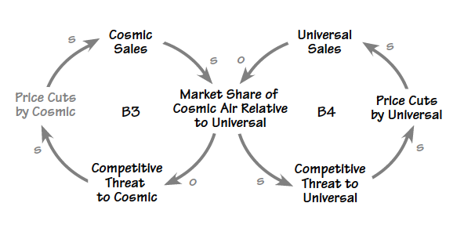
7. Escalatie

Slide 68
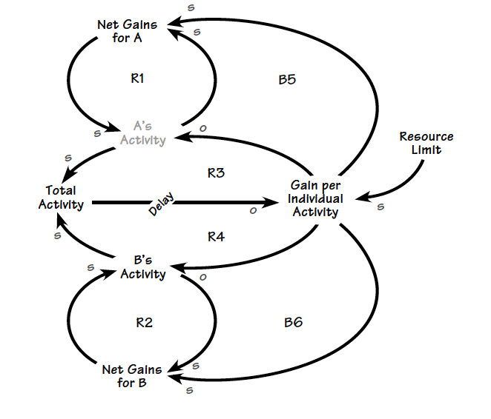
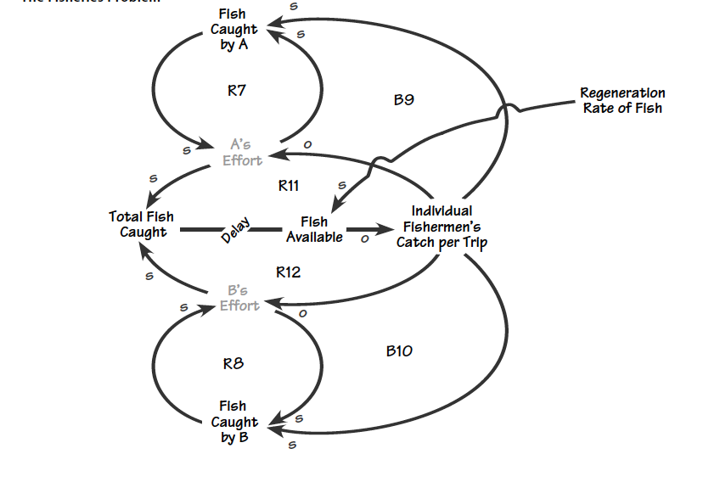
8. Individueel gewin
Notes:
Afd 1 en afd 2.

Slide 69
Oefening in tweetallen
Herken je een archetype in jouw organisatie?
Teken het gedrag in een systeemtekening.
Als je de tekening gemaakt hebt, check deze nog eens met de werkelijkheid van je verhaal.
Als je naar het diagram kijkt, zie je dat het archetype inderdaad terug?
Welke andere archetypes zijn misschien van toepassing?
Welke andere archetypes gaan wellicht in de toekomst nog spelen?

Slide 70
COVID-19 crisis
Growth of population, global travel and urban penetration into wild habitats
Growing risk of local virus outbreaks (HIV, SARS, Ebola, MERS, Zika) becoming pandemic disasters
Covid-19 virus outbreak in Wuhan
Epidemic spread across the world
A variety of quick fixes without systems solutions
Reactive, defensive and copycat measures everywhere: lock down, social distancing, hand hygiene, face mask, testing and tracing
All kinds of problems for people, companies, governments, etc.
Global crises: economic, cultural, social, psychological

Slide 71
Literatuur
Crosby, P. B. (1979). Quality is free. New York, McGraw-Hill.
Juran, J.M. (1992). Juran over Kwaliteitsmanagement: plannen, besturen, verbeteren. Kluwer. ISBN 9020126873.

Slide 72
Bijlage 2
  Generatie Z (geboren tussen 1996 en 2015)

Slide 73
What they want from work
Baby Boomers | Gen X | Milennials | Gen Z
1964-1964 | 1965-1979 | 1980-1995 | after 1995
Hierarchical culture | Independent | Technical | Digitally fluent
The change to mentor others | Innovative | Colloborative | Practical
Respect | Strong communicators | Focused on the greater good | Flourish in diverse workforces

Slide 74
Best work traits
Baby Boomers | Gen X | Milennials | Gen Z
1964-1964 | 1965-1979 | 1980-1995 | after 1995
Optimistic | A trustworthy employer | An empathic employer | A culturally competent employer
Enjoy mentoring | Problem-solving opportunities | Meaningful work | Competitive wages
Strong work ethic | Competent colleagues | New skills training | Mentorship
 | Autonomy | Flexibililty | Stability

Slide 75
Generatie Z (geboren tussen 1996 en 2015)
Op dit moment behoren ruim 2,7 miljoen Nederlanders tot Gen Z. Ongeveer 16% is dus Gen Z.
Digital natives
Generatie Z is opgegroeid in een onzekere wereld, economische crisis en terreuraanslagen.
  Laat zien waar je bedrijf voor staat (en zorg dat je het meent)
  Van bezit naar toegang

Slide 76
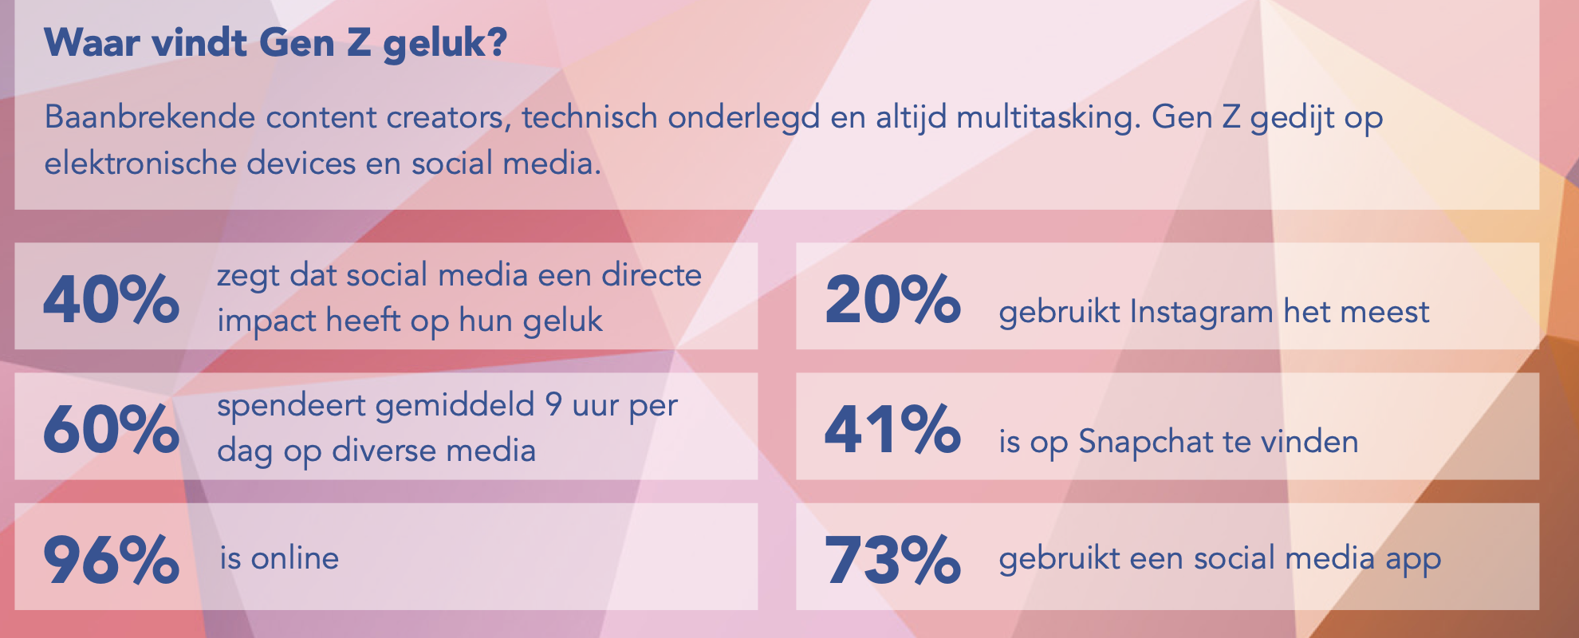
Geluk

Slide 77
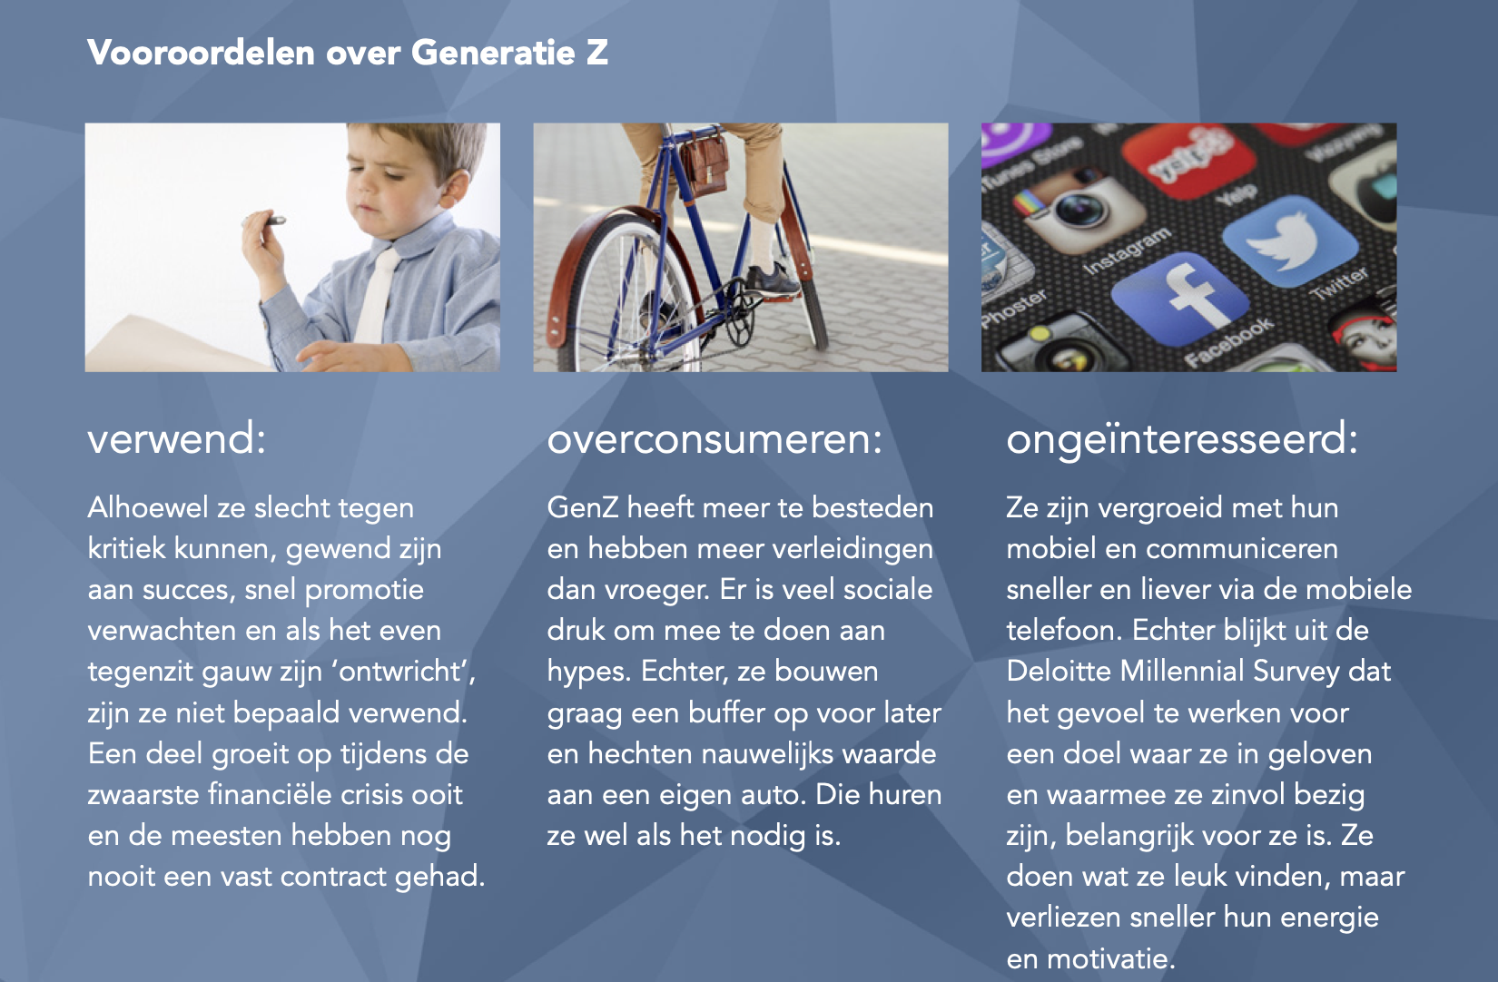
Vooroordelen

Slide 78
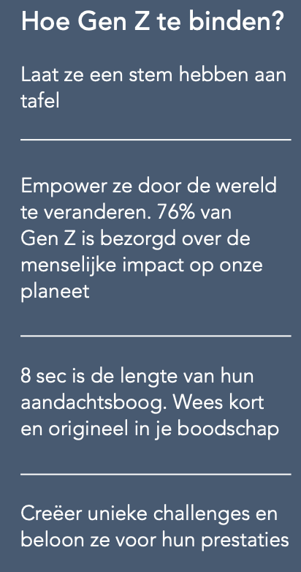
Doen
Investeer in autonomie
Samen werken over
grenzen
3. Luister naar de onderstroom

Slide 79
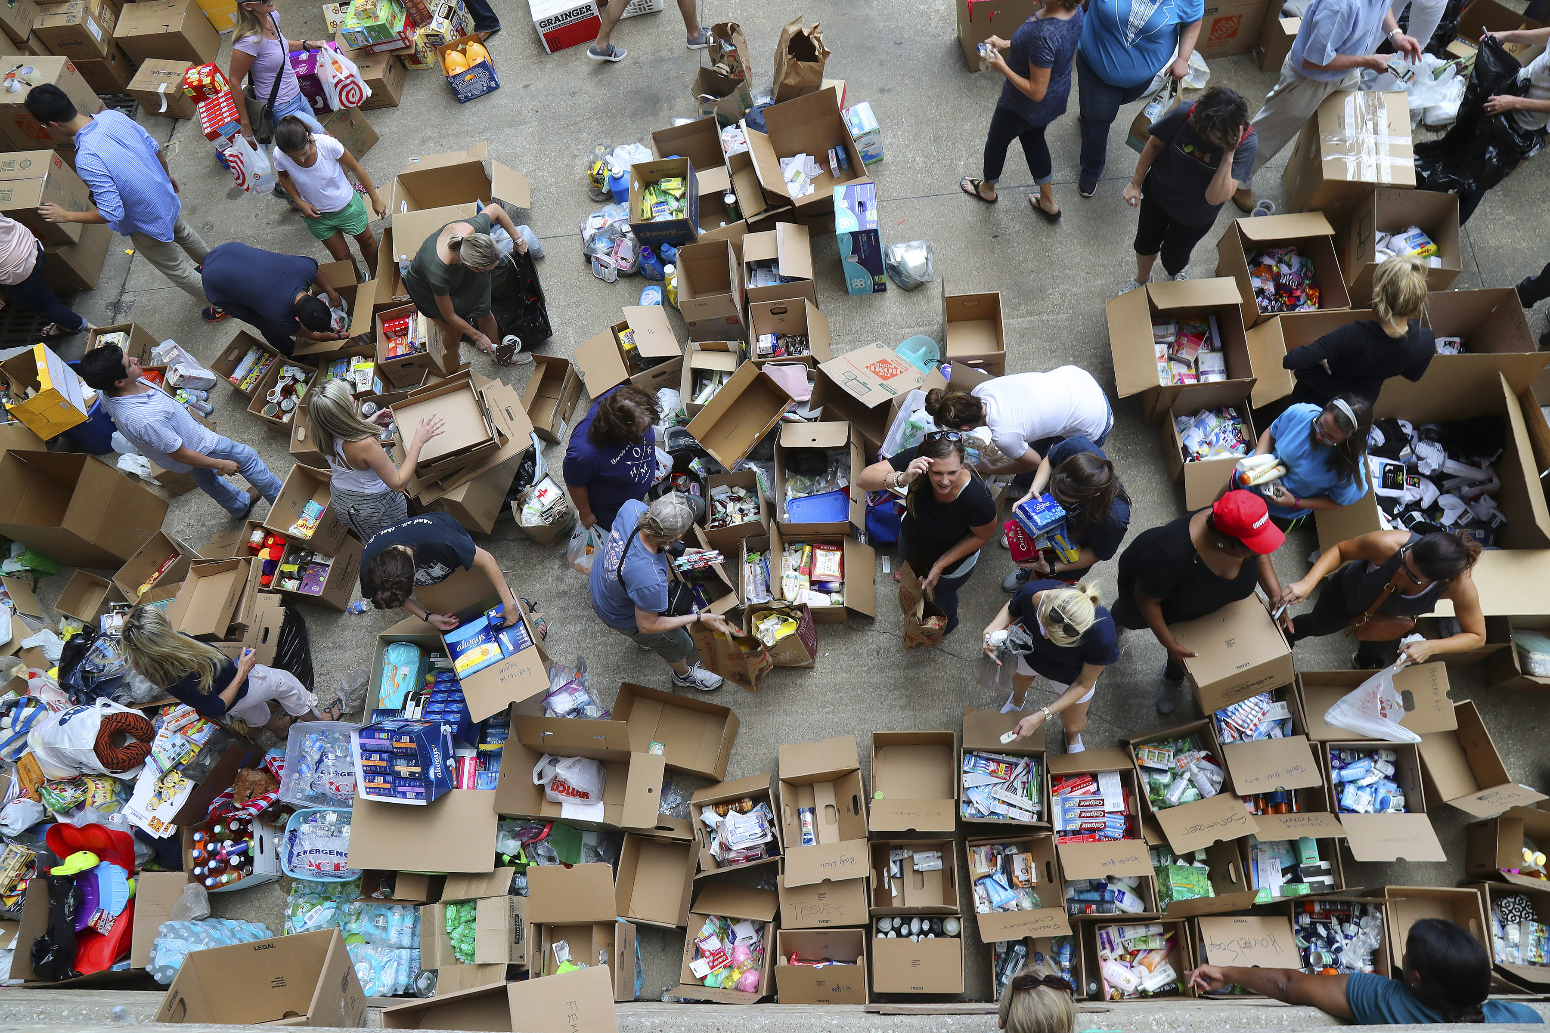
Mogelijk maken: 1.1. Zelforganisatie
Vbd Hurricane Catarina
“[A]fter Katrina, government assistance alone was never sufficient for recovery; therefore citizens and communities had an incentive to cooperate and provide each other with assistance; therefore citizens and communities were motivated to work together to recover.”
Weil F (2011) Rise of community organizations, citizen engagement, and new institutions, in Resilience and opportunity: lessons from the US Gulf Coast after Katrina and Rita, Liu A, Anglin R, Mizelle R, and Plyer A (Editors) (Washington DC: Brookings Institution Press)
Vbd Atlassian
Daniel Pink (5.22-6.44 min)
https://www.youtube.com/watch?v=u6XAPnuFjJc

Slide 80

2. Eenheid smeden

Slide 81
3. Dream: Scenario denken
Het oorspronkelijke scenario-denken is ontwikkeld door Peter Schwarz (1996). Het is een vorm van toekomstonderzoek. Meestal omvat het scenario-denken eerst een omschrijving van de huidige situatie, een of liever meer beelden van de toekomstige situatie, zijnde de scenario’s, en een mogelijke weg van de huidige situatie naar de toekomstige situatie.
Het doel van scenario denken is niet de toekomst te voorspellen, het gaat erom: 'to imagine conceivable futures'. (Brian Eno, 1999).
Het gaat om co-creatie met alle belanghebbenden.

Slide 82
Vier scenario’s voor Iran
Meer structuur
Rode garde
grijpt in
Democratie
Minder succes
verzet
Meer succes
verzet
Huidige regering
blijft aan de
macht
Ontwrichting huidige
regering
Minder structuur

Slide 83
4. Uitwisselen: Creeer interactie
Moedig diversiteit van personeel aan; probeer betekenisvolle verschillen in de externe omgeving te begrijpen (belangrijke verschillen).
Open Space Technology
World Cafe

Slide 84
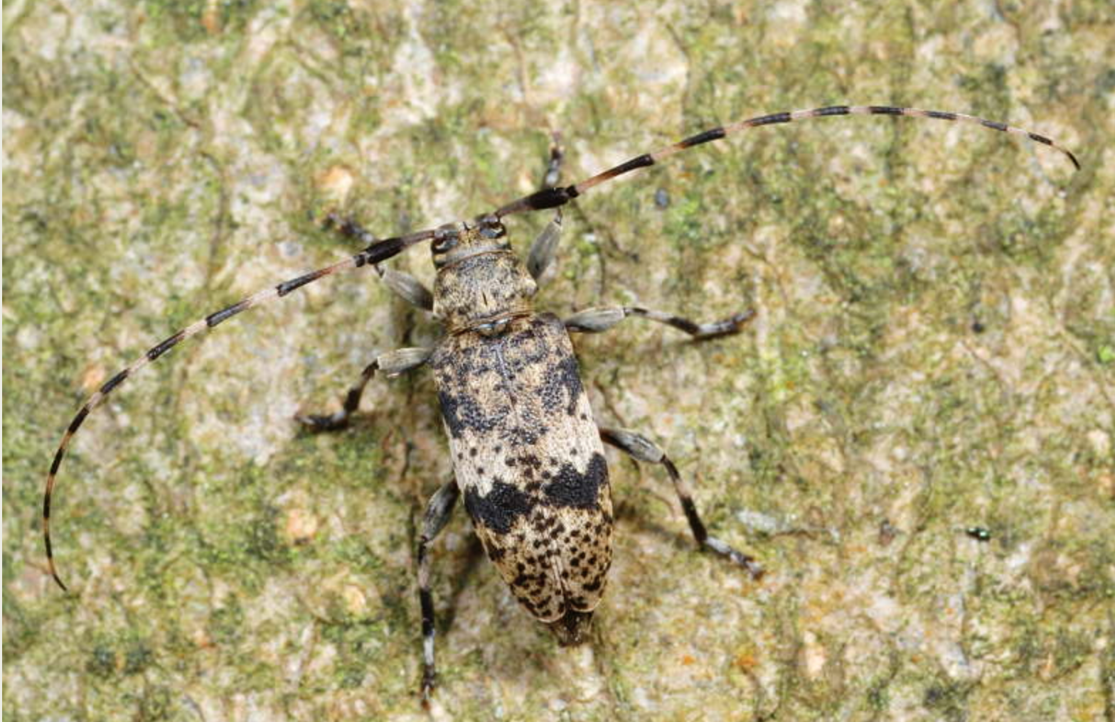
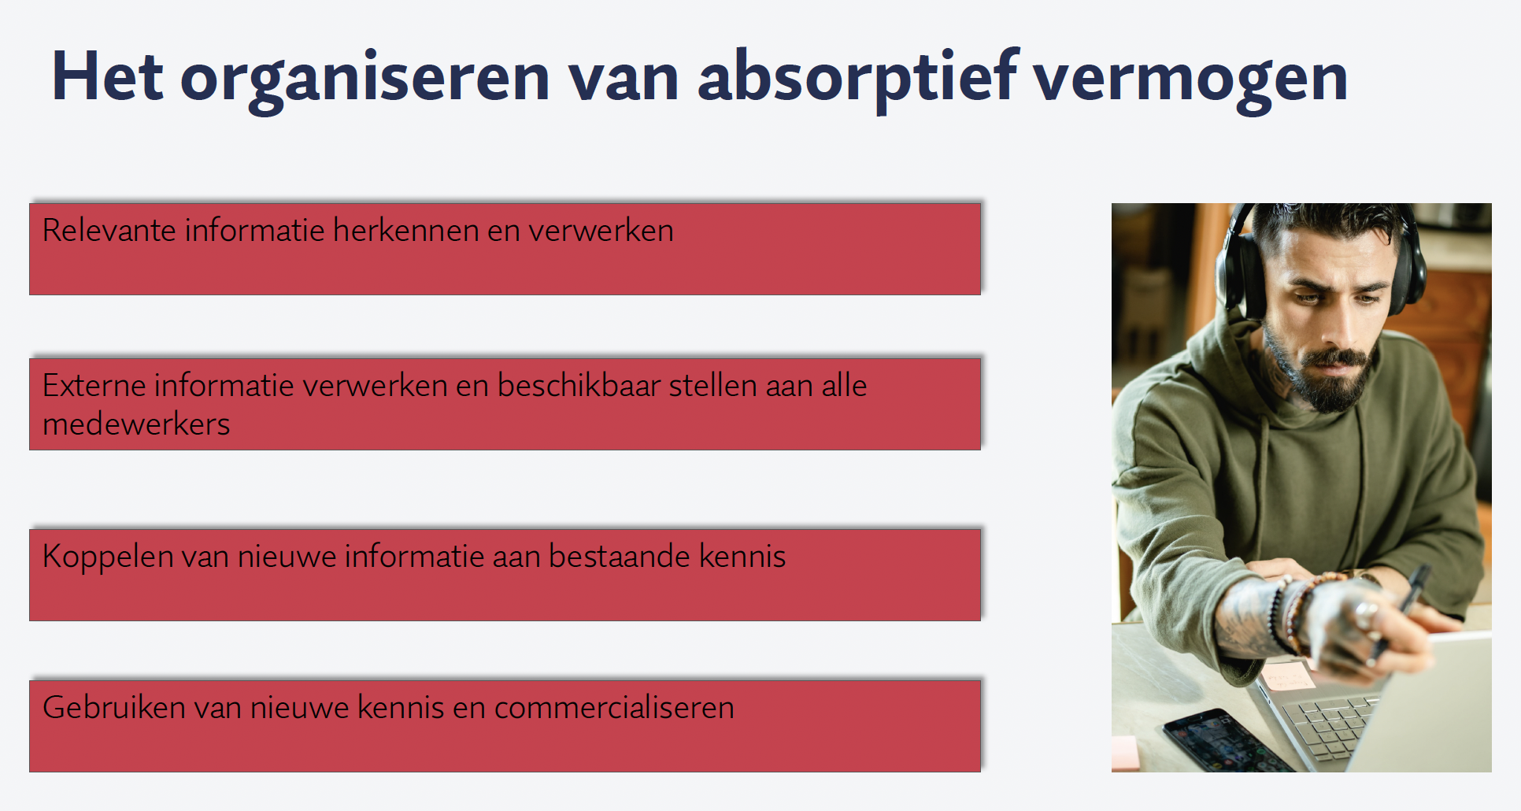
5. Snuif de context op: Rich pictures
Voelsprieten of absorptief vermogen

Slide 85
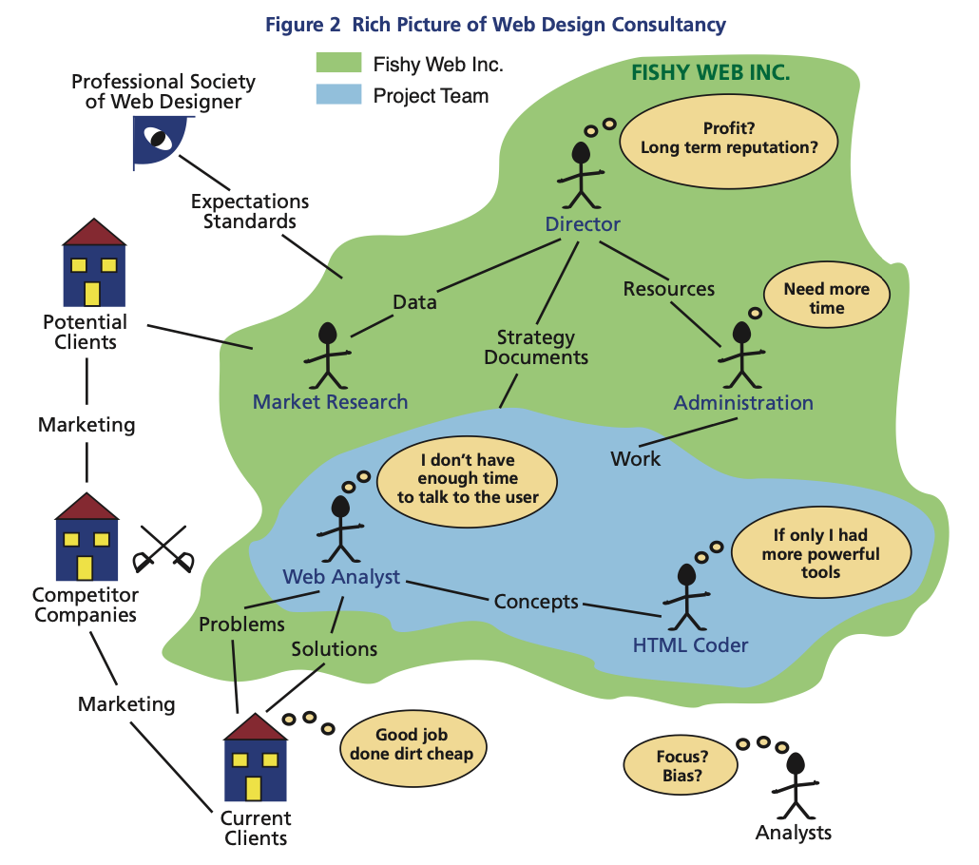
Oefening
A cartoon-like representation that identifies all the stakeholders, their concerns, and some of the structure underlying the work context (Monk & Howard, 1998, p.22). Een rich picture beschrijft de belangrijkste stakeholders, hun relaties en hun zorgen.

Slide 86
6. Aanpassen : Improvisatie
Approximate:
https://www.youtube.com/watch?v=89LPVXrm_Ic

Slide 87
Boeken (Teams map)
Van Kemenade,E.A. (2022). Emergent innoveren volgens Medusa, deel 1, Theorie. Over tien reuzen en vier vensters, uitgave in eigen beheer*
Van Kemenade,E.A. (2022). Emergent innoveren volgens Medusa, deel 2, Sills lab. Over vier vensters en zes moeders, uitgave in eigen beheer*

Slide 88
Zappa
Trouble every day:
https://www.youtube.com/watch?v=GL551K4CeJw
Stinkfoot: https://www.youtube.com/watch?v=HrmtAQvmfN8
Approximate: https://www.youtube.com/watch?v=89LPVXrm_Ic
Bolero: https://www.youtube.com/watch?v=Y2hiDYE5Qdw
Strictly gentile: https://www.youtube.com/watch?v=9L5AJwnp6f0

